Slide 1
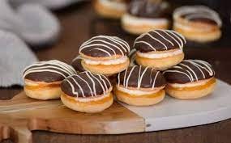
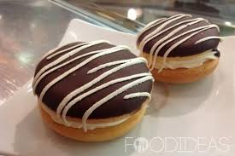
“Bushe”mahsulotni tayyorlash texnalogiyasi Kerakli mahsulot:
Un 289g
Tuxum sarig’i 342g
Tuxum oqi 512g
Essensiya 2.3g
Limon kislata 1.5g
Chiqishi 1000g

Slide 2
“Bushe”mahsulotni tayyorlash texnalogiyasi
“Bushe”tayyorlash ishi quyidagilarni o’z ichiga oladi
:tuxumning sarig’i va oqini shakar bilan alohida-alohida ko’pirtirish tuxum sarig’i, oqini un bilan qorishtirish.
Tuxum sarig’iga retaptura bo’yicha shakar qo’shib, hajmi 2.5-3baravar katalashgunicha kuvlab, ko’pirtiriladi.
Shu bilan birga tuxum oqini hajmi 5-6 baravar kattalashgunicha (chilcho’pta oqib tushmaydigan) ko’pik hosil bo’lgunicha kuvlanadi;
kuvlash sur’ati oldiniga sekinlik bilan oshirib boriladi, keyin asta tezlashtiriladi; kuvlashninig oxirida oqsil strukturasini mustahkamlash uchun limon kislatasi qo’shiladi.

Slide 3
“Bushe”mahsulotni tayyorlash texnalogiyasi
Yarim tayyor mahsulotlari dumaloq yoki tuxumsimon shaklda qilib “sitib” tushiriladi va darrov 190-200* C haroratda 20-25 daqiqa davomida pishirib olinadi.
Pishib chiqqandan keyin ularni sovitiladi va strukturasi mustahkamlanib olishi uchun 3-4 qo’yib qo’yiladi.
So’ngra zagatovkalar pirojniylar tayyorlash uchun ishlatiladi.

Slide 4
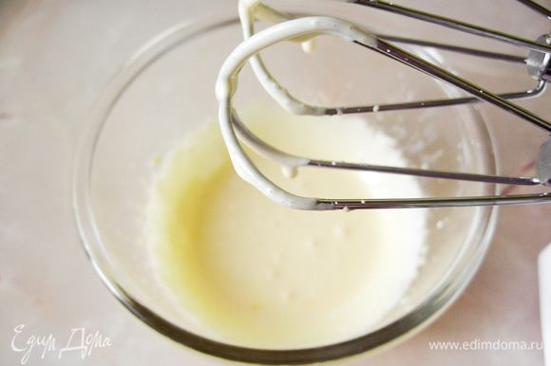
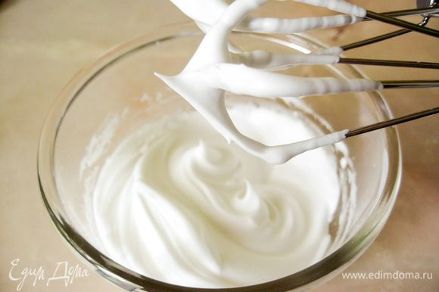
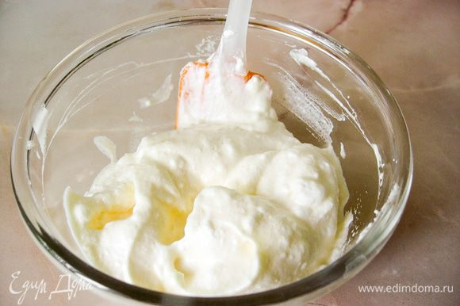
Tuxum sarig’idan oqini ajratamiz yaxshilab ko’pirtiramiz. Sarig’ini qushib yengil aralashtiramiz

Slide 5
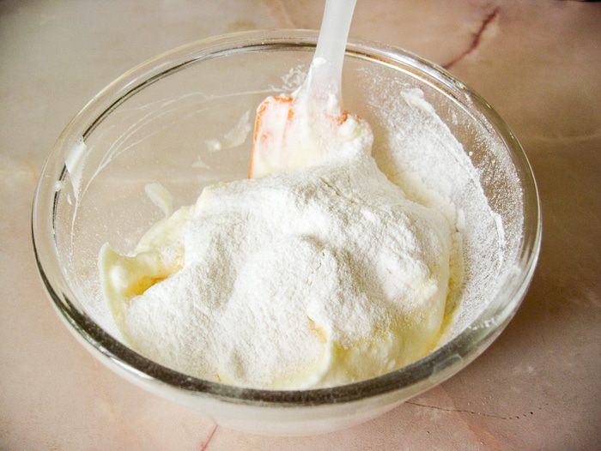
Txumli massaga unni solamiz. Konditer qolibchaga solib aylana shaklini chiqaramiz va qizigan pechda 180 * C pishirib olamiz.

Slide 6
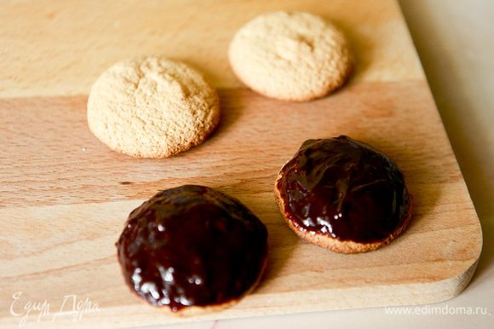
“Qaymog’li” kremni tayyorlab urtasiga surtamiz. Ustiga shokoladniy pamadka surtamiz

Slide 7
Yoqimli ishtaxa

